Slide 1
ПЕРСПЕКТИВЫ ВВЕДЕНИЯ ОБНОВЛЁННЫХ ФГОС ООО И ФГОС НОО
Л.П.Булатова

Slide 2
ВВЕДЕНИЕ ФГОС НОО И ФГОС ООО

Slide 5
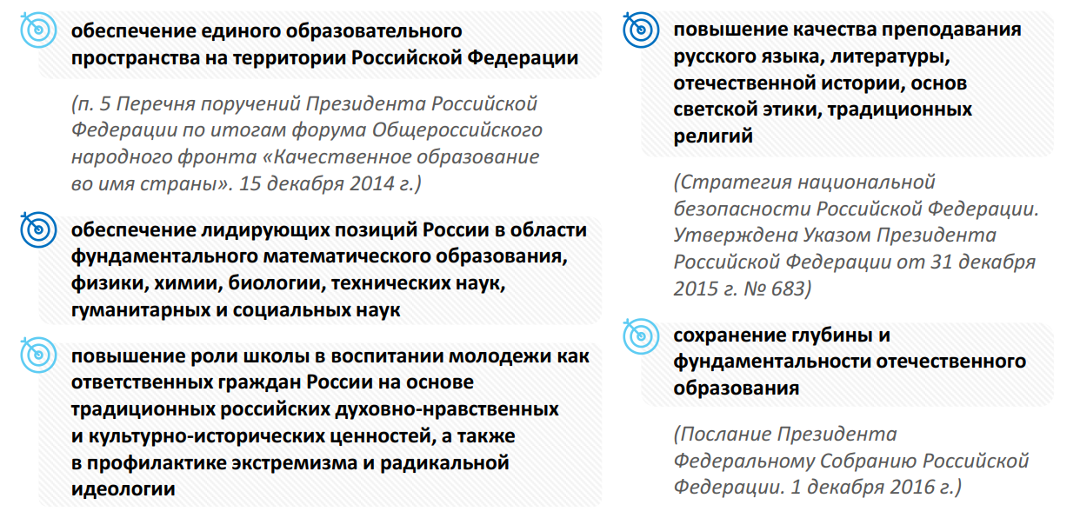
ЦЕЛИ ОБНОВЛЕНИЯ ФГОС

Slide 6
КАК ИЗМЕНИЛАСЬ УЧЕБНАЯ НАГРУЗКА
ВНИМАНИЕ
ИЗМЕНЕНИЯ

Slide 7
ВАРИАТИВНОСТЬ СРОКОВ РЕАЛИЗАЦИИ ООП

Slide 8
КАК ИЗМЕНИЛАСЬ СТРУКТУРА ООП НОО
Действующий ФГОС
Новый ФГОС
ЦЕЛЕВОЙ РАЗДЕЛ
БЕЗ ИЗМЕНЕНИЙ

Slide 9
КАК ИЗМЕНИЛАСЬ СТРУКТУРА ООП НОО
Действующий ФГОС
Обновлённый ФГОС
ПОЯСНИТЕЛЬНАЯ ЗАПИСКА
В пояснительной записке ООП НОО и ООП ООО содержание было разным
В пояснительной записке ООП НОО и ООП ООО содержание одинаковое.
Необходимо прописать механизмы реализации ООП
ВНИМАНИЕ
ИЗМЕНЕНИЯ

Slide 10
КАК ИЗМЕНИЛАСЬ СТРУКТУРА ООП НОО
Действующий ФГОС
Обновлённый ФГОС
СОДЕРЖАТЕЛЬНЫЙ РАЗДЕЛ
ВНИМАНИЕ
ИЗМЕНЕНИЯ

Slide 11
КАК ИЗМЕНИЛАСЬ СТРУКТУРА ООП НОО
Действующий ФГОС
Обновлённый ФГОС
ОРГАНИЗАЦИОННЫЙ РАЗДЕЛ
ВНИМАНИЕ
ИЗМЕНЕНИЯ

Slide 12
КАК ИЗМЕНИЛАСЬ СТРУКТУРА ООП ООО
Действующий ФГОС
Обновлённый ФГОС
ЦЕЛЕВОЙ РАЗДЕЛ
БЕЗ ИЗМЕНЕНИЙ

Slide 13
КАК ИЗМЕНИЛАСЬ СТРУКТУРА ООП НОО
Действующий ФГОС
Обновлённый ФГОС
СОДЕРЖАТЕЛЬНЫЙ РАЗДЕЛ
ВНИМАНИЕ
ИЗМЕНЕНИЯ

Slide 14
КАК ИЗМЕНИЛАСЬ СТРУКТУРА ООП НОО
Действующий ФГОС
Обновлённый ФГОС
ОРГАНИЗАЦИОННЫЙ РАЗДЕЛ
ВНИМАНИЕ
ИЗМЕНЕНИЯ

Slide 15
ТРЕБОВАНИЯ К РЕЗУЛЬТАТАМ ОСВОЕНИЯ ООП

Slide 16
ТРЕБОВАНИЯ К РЕЗУЛЬТАТАМ ОСВОЕНИЯ ООП

Slide 17
ДЕТАЛИЗАЦИЯ ТРЕБОВАНИЙ К ЛИЧНОСТНЫМ РЕЗУЛЬТАТАМ
Действующий ФГОС
Обновлённый ФГОС

Slide 18
ДЕТАЛИЗАЦИЯ ТРЕБОВАНИЙ К ЛИЧНОСТНЫМ РЕЗУЛЬТАТАМ
Обновлённый ФГОС
Гражданское
воспитание

Slide 19
ДЕТАЛИЗАЦИЯ ТРЕБОВАНИЙ К МЕТАПРЕДМЕТНЫМ РЕЗУЛЬТАТАМ
Действующий ФГОС
Обновлённый ФГОС

Slide 21
ДЕТАЛИЗАЦИЯ ТРЕБОВАНИЙ К ПРЕДМЕТНЫМ РЕЗУЛЬТАТАМ
Действующий ФГОС
Обновлённый ФГОС

Slide 22
ДЕТАЛИЗАЦИЯ ТРЕБОВАНИЙ К ПРЕДМЕТНЫМ РЕЗУЛЬТАТАМ

Slide 23
ТРЕБОВАНИЯ К УСЛОВИЯМ РЕАЛИЗАЦИИ ООП

Slide 24
ТРЕБОВАНИЯ К РАБОЧИМ ПРОГРАММАМ

Slide 25
ПЕРЕЧЕНЬ ПРЕДМЕТНЫХ ОБЛАСТЕЙ И МОДУЛЕЙ
МАТЕМАТИКА И ИНФОРМАТИКА
ГУМАНИТАРНЫЕ
ПРЕДМЕТЫ
МАТЕМАТИКА
ИСТОРИЯ
Алгебра
История России
Геометрия
Всеобщая история
Вероятность и статистика

Slide 26
ИЗУЧЕНИЕ РОДНОГО И ВТОРОГО ИНОСТРАННОГО ЯЗЫКА НА УРОВНЕ ООО
БЫЛО
СТАЛО
Организуется только при наличии в школе условий.
Имеет заявительный характер

Slide 27
ТРЕБОВАНИЯ К РАБОЧЕЙ ПРОГРАММЕ ВОСПИТАНИЯ

Slide 28
СОДЕРЖАНИЕ КАЛЕНДАРНОГО ПЛАНА ВОСПИТАТЕЛЬНОЙ РАБОТЫ
БЫЛО
СТАЛО
Ранее календарный план воспитательной работы только упоминался в ФГОС
В план включаются не только те мероприятия, которые проводятся школой, но и те, в которых школа просто участвует

Slide 29
ОСОБЕННОСТИ ОБУЧЕНИЯ ДЕТЕЙ С ОВЗ

Slide 30
ОСОБЕННОСТИ ОБУЧЕНИЯ ДЕТЕЙ С ОВЗ

